Slide 1
Козлов Антон
Ученик года
9-а класса
2011-12 учебного года

Slide 2
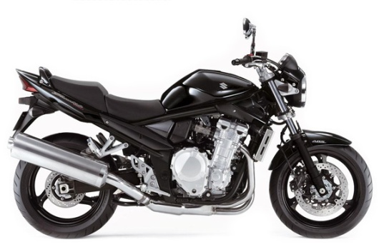
Интересная информация
Дата рождения Антона 7 июня
Антон увлекается мото техникой
Антон очень любит выполнять домашние задание

Slide 3
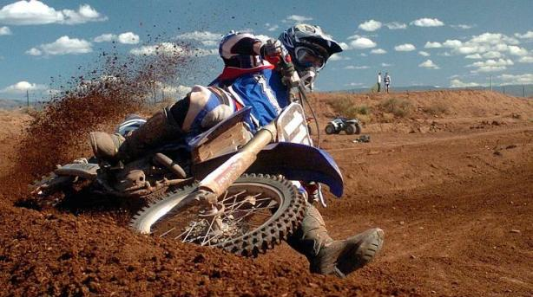
Достижения Антона за прошедший год
Победитель всероссийских олимпиад по математике
Призер этапов кубка России по мотокроссу
Принимал активное участие в жизни своего класса и школы

Slide 4
Поздравляем Антона с присвоением звания
Ученик года!
Желаем дальнейших успехов!

